Slide 1


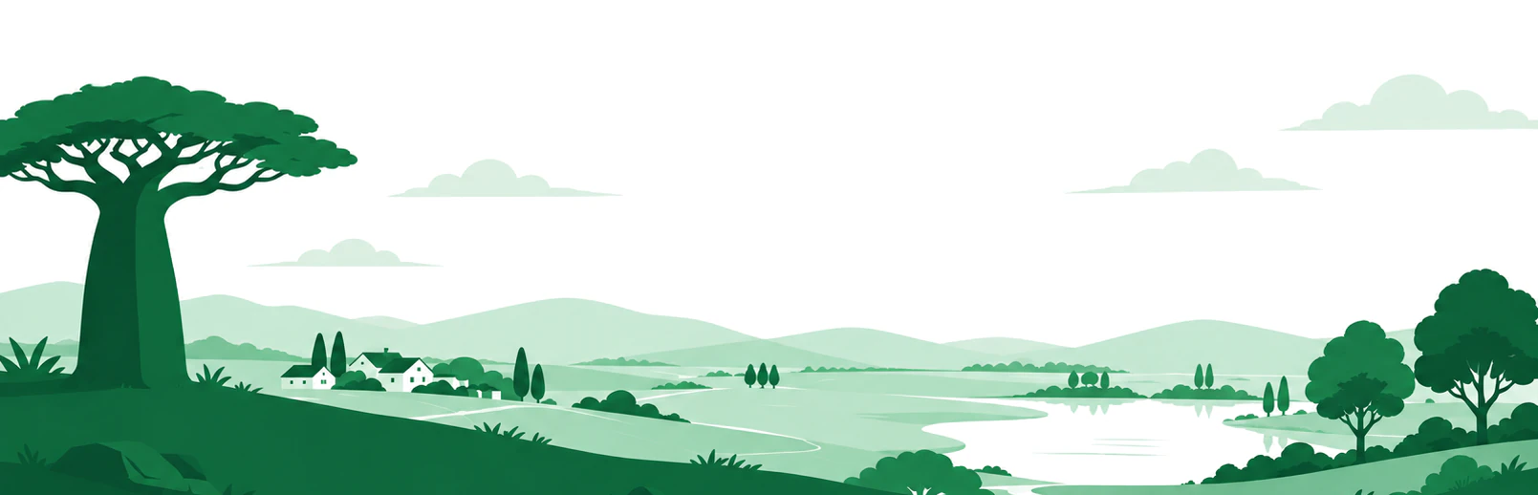
КОНКУРС «ЛИДЕРЫ ЦИФРОВОЙ ТРАНСФОРМАЦИИ 2026»
Постановщик задачи: Департамент природопользования и охраны окружающей среды города Москвы
GreenCity
Команда «Вороны»
Сервис для автоматического проектирования озеленения города с учётом расположения подземных коммуникаций и городской среды
Notes:
Команда «Вороны», проект GreenCity: автоматическое проектирование озеленения по DXF с учётом подземных сетей и норм.

Slide 2


О РЕШЕНИИ
GreenCity
Суть решения
Сервис принимает DXF или папку DWG участка, строит карту «где можно сажать» по нормам отступов от сетей, зданий и дорожек и сам проектирует озеленение — деревья, кустарники, газон — по аналогии с реализованными проектами. На выходе DXF с посадкой на отдельных слоях и пояснительная записка со ссылками на НПА.
DXF → нормы → план озеленения → DXF
Для кого
Специалисты ДПиООС и подведомственных организаций
Проектировщики благоустройства и озеленения
Участники согласования проектов городской среды
Уникальность
Гибрид: приёмы озеленения берутся из 34 реальных и эталонных проектов, а координаты расчитывает детерминированный алгоритм с проверкой норм в каждой точке — у каждой новой посадки 0 нарушений. LLM объясняет решения и принимает правки, с помощью текста.
2

Slide 3
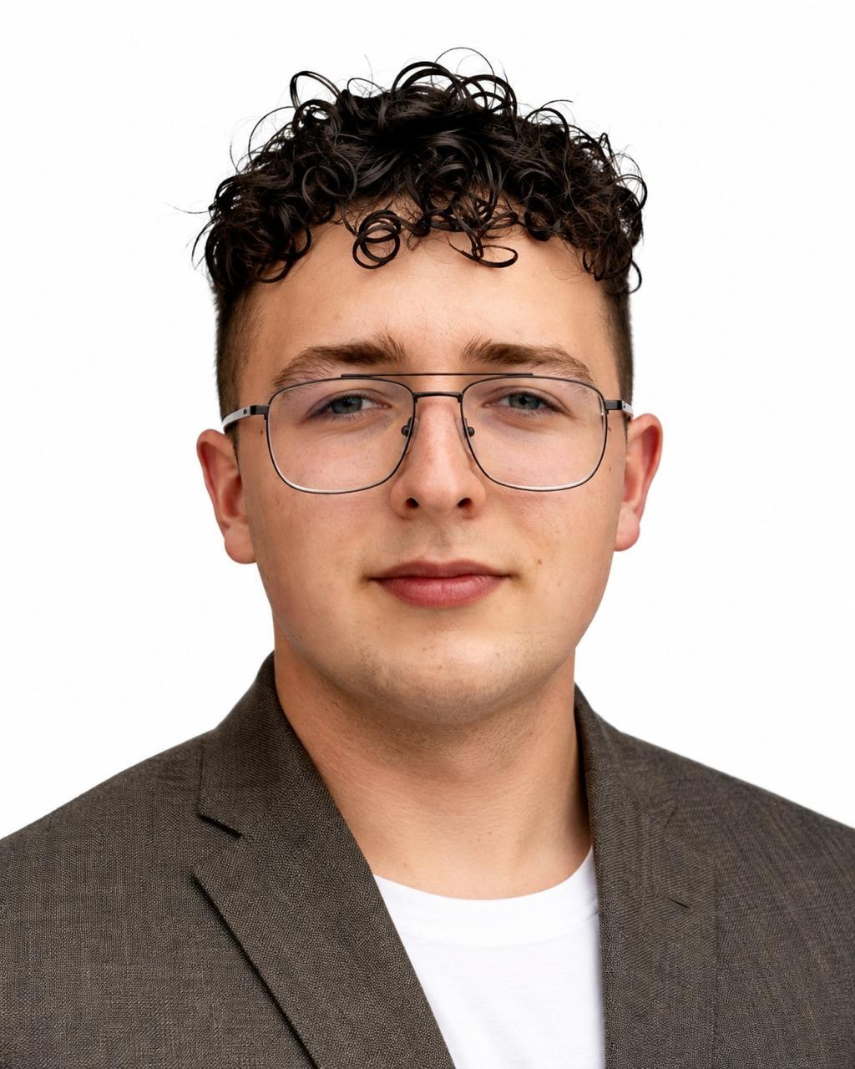
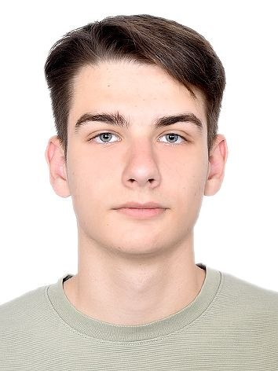

О КОМАНДЕ
Артемий
Корнилов
Константин
Жадько
Капитан команды
«Вороны»
Участник
Тимлид
Бэкенд и AI-разработка
Фронтенд
Реверс-инжиниринг
CAD- и GIS-системы
Бэкенд
DevOps и SRE
НИУ ВШЭ, МИЭМ
Москва
3

Slide 4
ИСТОРИЯ КОМАНДЫ
Кто мы такие:
01
Команда из двух разработчиков с разными ролями: Артемий отвечает за алгоритмы, ИИ и продукт, Константин — за реальные CAD/GIS-данные и инфраструктуру.
Причина выбора проекта:
02
Настоящие чертежи Мосгеотреста, жёсткие нормы и проверяемый результат: каждое дерево либо проходит по отступам, либо нет. Такую задачу не решить в лоб, без учёта множества факторов — нужен строгий и продуманный алгоритм.
Трудности при разработке и их решения
03
Реальные DWG — сотни слоёв и разные маштабы: разбор по ключевым словам и параллельная конвертация.
LLM ошибается в геометрии — модели оставили намерение, координаты считает планировщик.
Мало реальных проектов — добавили эталонные.
4

Slide 5

КОРОТКО О РЕШЕНИИ
Технические решения
Ценность и внедрение
Разбор DXF и папок DWG: границы, здания, сети, дорожки, существующие посадки
Карта ограничений: отступы по СП 42, 743-ПП, МГСН 1.02-02, СП 82
GreenPlan: поиск похожих проектов, стиль участка, приём для каждой зоны, расстановка с проверкой норм в каждой точке
Экспорт DXF: посадка на слоях NEW_TREE / NEW_BUSH / NEW_LAWN, записка DOCX
ИИ-ассистент: правки текстом на русском
Автоматизация процесса озеленения в городской среде.
Одни и те же нормы для всех проектов — меньше ошибок и повторных согласований
Результат открывается в CAD без конвертации: DXF, слои включаются отдельно
Полностью готов к реальному использованию: Docker, Linux, Swagger
5

Slide 6



ПРОБЛЕМА
Озеленение проектируют вручную — на фоне плотной застройки и густой сети подземных коммуникаций
В чём преимущество GreenCity
0
Ошибка в отступе — риск повредить кабель или трубу при посадке
нарушений норм у новой посадки на тестовых участках
2,1 с
Проектировщик сверяет нормы на глаз: долго и зависит от опыта
проект озеленения участка 5,4 га
DXF
Невозможность масштабирования из-за ручного процесса
результат сразу в формате проектировщика
6

Slide 7







СХЕМА ПРОЦЕССА
Пайплайн DXF → DXF: каждый шаг детерминирован и воспроизводим
1. Вход
2. Разбор слоёв
3. Карта ограничений
4. Решение по аналогам
5. Расстановка
6. Выход
DXF или папка DWG (конвертация в DXF)
Границы, здания, дороги, сети, посадки
Отступы по нормам вокруг каждой зоны
Похожие проекты → стиль → приём для зоны
Ряды, рощи, заливка с проверкой норм
DXF со слоями NEW_* и пояснительная записка с НПА
Главный принцип: LLM не ставит точки. Координаты и проверку норм выполняет геометрический планировщик; модель только понимает просьбы и пересказывает решения.
7

Slide 8
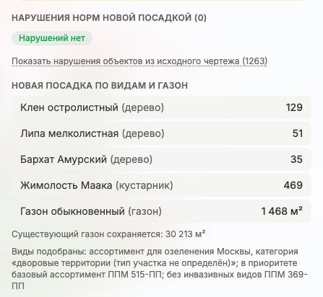
АЛГОРИТМ GREENPLAN
1
Похожие проекты
Вектор признаков участка: площадь, доля пригодной земли, состав ограничений, тип территории. k ближайших по косинусному сходству из 34 проектов (14 реальных + 20 эталонных).
2
Решение на участок, затем по зонам
Стиль (регулярный или пейзажный) и ведущий аналог — голосованием похожих проектов. Затем приём для каждой зоны: у зданий, вдоль дорожек, край участка, открытые площади.
3
Расстановка и виды
Ряды, рощи, заливка. Виды — ассортимент Москвы для типа территории, приоритет 515-ПП, без инвазивных (369-ПП). Точка с нарушением нормы не ставится.
Панель GreenPlan на реальном участке: 0 нарушений, ведомость посадки по видам
8

Slide 9
НОРМЫ И ДАННЫЕ
Норматив | Что проверяется | Пример
СП 42.13330.2016, табл. 9.1 | отступы от зданий, сетей, дорог | водопровод — 2 м до дерева
ППМ 743-ПП, табл. 3.6.1, прим. 3 | отступы; широкая крона у зданий | липа, клён — 10 м от здания
МГСН 1.02-02 (ППМ 623-ПП), п. 4.2.8 | породы у теплосетей | не ближе 2 м к теплосети
СП 82.13330.2016, п. 9.22 | колючие растения | барбарис — 2 м от дорожек
ППМ 515-ПП, ассортимент Москвы | допустимые виды по типу территории | базовый ассортимент — в приоритете
ППМ 369-ПП | инвазивные виды | исключены из каталога
Источники данных
Реальные участки из набора кейса: DWG Мосгеотреста → DXF
14 реальных проектов в корпусе аналогов + 20 эталонных с описанием замысла
Каталог: 264 позиции, 220 видов растений с нормами
Выписки 10 нормативных актов в репозитории
9

Slide 10
СЛОИ DXF
Исходные слои переносятся без изменений, вся новая посадка — только на своих слоях
Исходные слои (24)
Слои результата
BOUNDARY
BUILDING
ROAD
SIDEWALK_PATH
WATER_PIPELINE
GAS
HEAT
SEWER
ELECTR_CABLE
OVERHEAD_POWER_LINE
TREE
BUSH
GRASS
LAMP
BENCH
…
подоснова, коммуникации, городская среда — как в исходном чертеже
NEW_TREE
215 деревьев
NEW_BUSH
469 кустарников
NEW_LAWN
1 468 м² газона
Харьковская ул.: слои включаются и выключаются в CAD независимо; повторный запуск заменяет прошлый результат, а не добавляет второй слой.
10

Slide 11
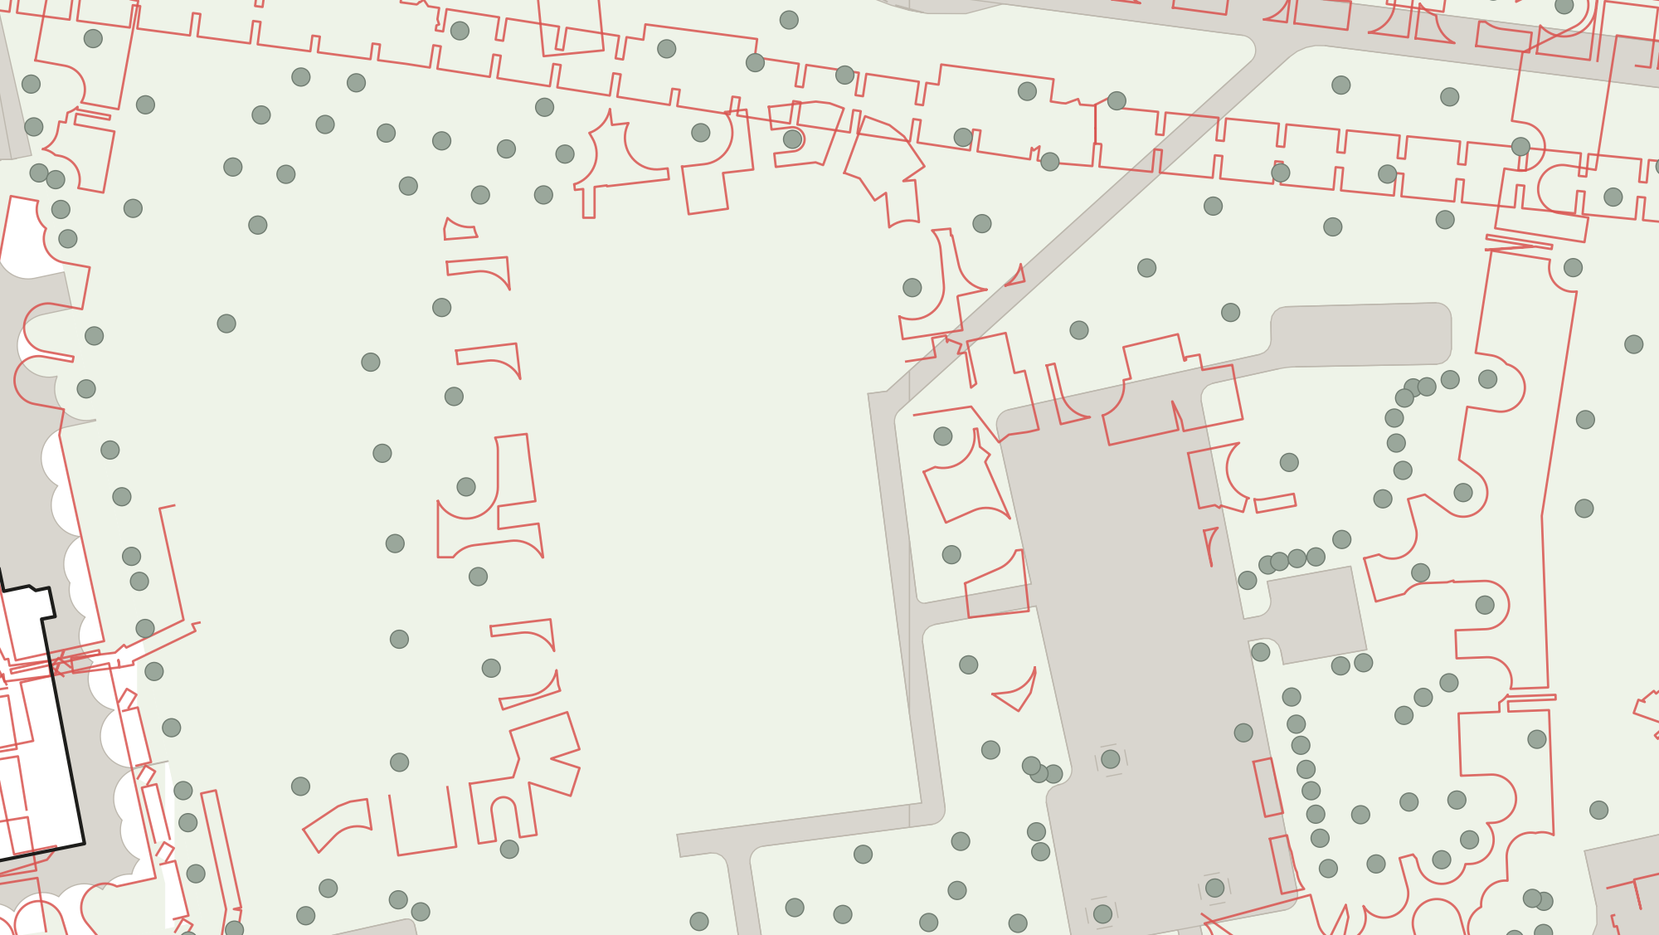
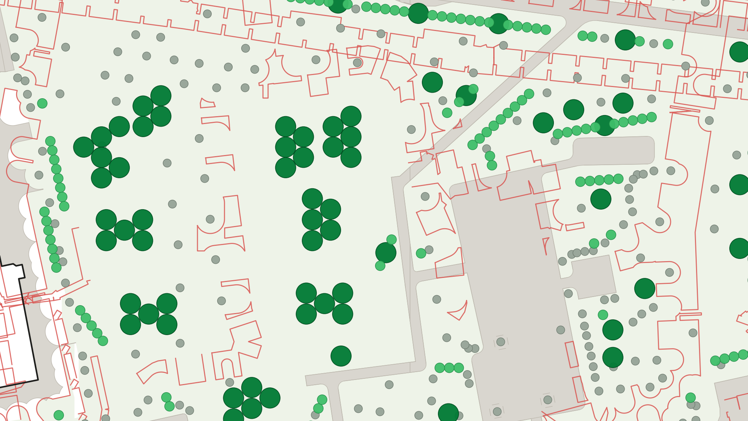
ДО И ПОСЛЕ
До: исходный DXF
После: + слои NEW_TREE, NEW_BUSH, NEW_LAWN
существующие деревья
сети и их охранные зоны
новые деревья
новые кустарники
Харьковская улица, реальный участок из набора кейса: 5,4 га · 2 598 зон ограничений · 684 новые посадки · 0 нарушений норм · 2,1 с
11

Slide 12
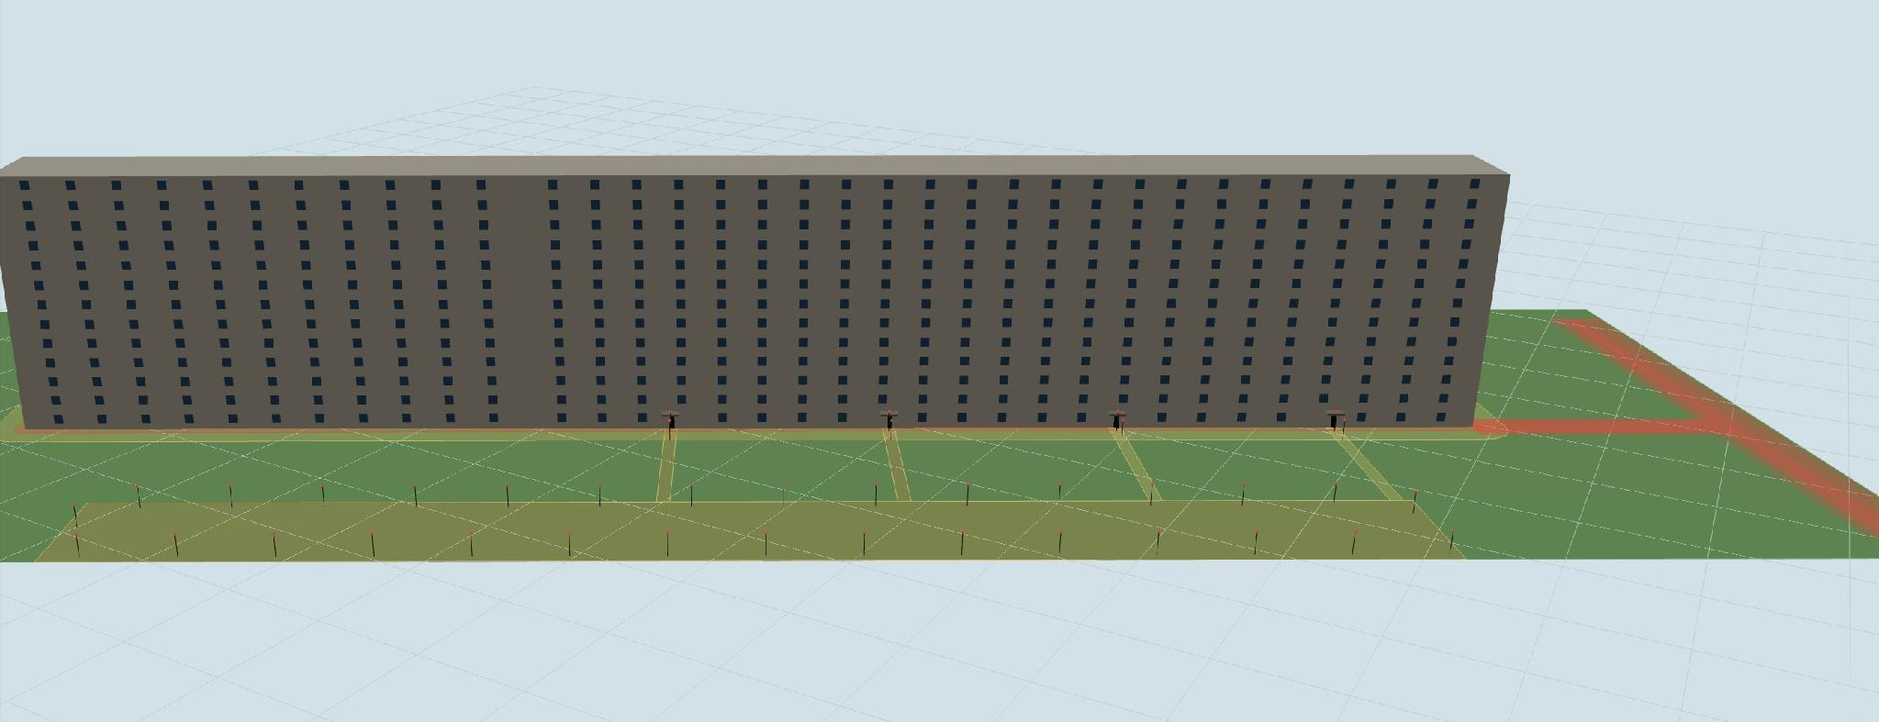
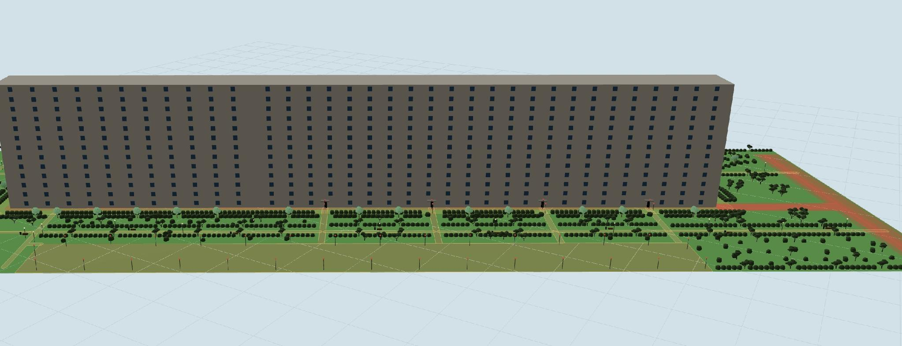
ДО И ПОСЛЕ в 3D
До: исходный участок — дом, дорожки, фонари, сети
После GreenPlan: деревья, кустарники, газон и дорожки к подъездам
Тот же результат в 3D-редакторе: посадка обходит сети и дорожки, у зданий и подъездов держит нормативные отступы; любой объект можно сдвинуть вручную или поправить текстом
12

Slide 13
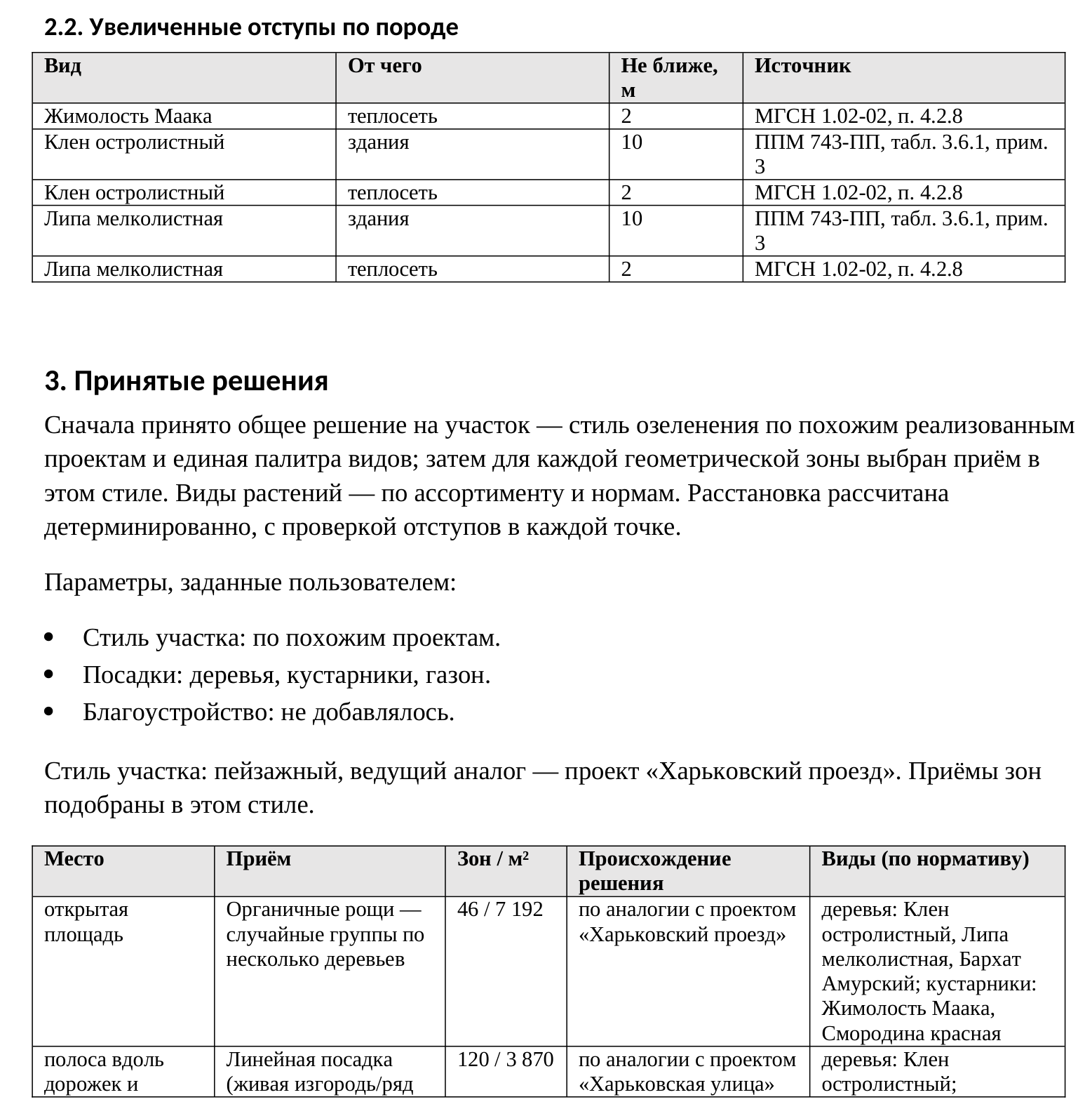
ИНТЕРПРЕТИРУЕМОСТЬ
Пример: клён остролистный, полоса вдоль дорожек
Приём: линейная посадка — по аналогии с проектом «Харьковская улица»
Вид: ассортимент Москвы для дворовых территорий, приоритет ППМ 515-ПП, без инвазивных (ППМ 369-ПП)
Не ближе 10 м к зданиям — ППМ 743-ПП, табл. 3.6.1, прим. 3
Не ближе 2 м к теплосети — МГСН 1.02-02, п. 4.2.8
Не ближе 2 м к водопроводу — СП 42.13330.2016, табл. 9.1
В записке: нормы с пунктами, решение по каждой зоне с происхождением, основание подбора видов, ведомость по ГОСТ 21.508 и список нарушений с требуемым отступом.
Фрагмент пояснительной записки, сформированной автоматически
13

Slide 14
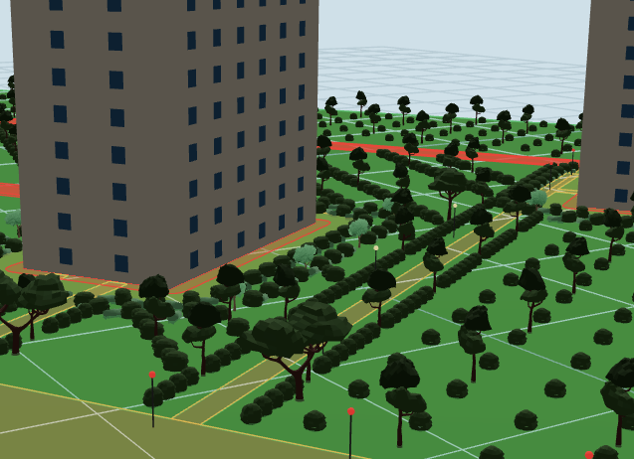
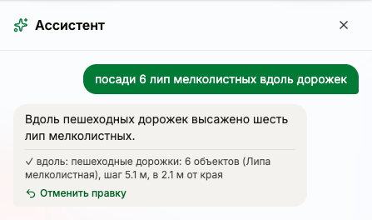
КОРРЕКТИРОВКА ТЕКСТОМ
ИИ-ассистент: правки плана на русском
Модель выбирает намерение и параметры, координаты и нормы — планировщик
21 операция: ряды и группы посадок, замена видов, прореживание, дорожки, дизайн двора, запуск GreenPlan с параметрами
Помнит контекст чата («убери их»), последнюю правку можно отменить
29 из 29 типовых просьб на реальной модели
Qwen3 235B в Yandex AI Studio
14

Slide 15
АРХИТЕКТУРА
Браузер
Бэкенд FastAPI (Python)
Yandex AI Studio
React + TypeScript, 3D-сцена (three.js): просмотр, правки мышью, чат
Qwen3 235B — ассистент; YandexGPT 5.1 Pro — текст записки
Импорт
ezdxf; DWG → DXF через LibreDWG в отдельных процессах
CAD / nanoCAD
GreenPlan
MongoDB
shapely, numpy: нормы, аналоги, расстановка
открывает выходной DXF,
слои NEW_* отдельно
сохранённые проекты
ИИ-ассистент
операции → планировщик
REST API + Swagger
Redis
Экспорт
/docs: вызов любого шага без интерфейса
DXF со слоями NEW_*, записка DOCX
сессии, кэш каталога
Запуск: docker compose up -d --build → веб-интерфейс localhost:5173 · Swagger localhost:5173/docs · Linux / МосТех.ОС
15

Slide 16
РЕЗУЛЬТАТЫ
2,1 с
0
~20 с
проект озеленения участка 5,4 га с 2 598 зонами ограничений
нарушений норм у новой посадки на реальных участках
разбор реальной папки DWG в готовую сцену
684
34
29 / 29
новые посадки на одном участке: деревья, кусты и газон 1 468 м²
проекта-аналога в корпусе, 220 видов растений в каталоге
типовых правок текстом выполнил ИИ-ассистент
16

Slide 17




РАЗВИТИЕ
Куда развивать
Чем больше проектов — тем лучше решения
Пилот в контуре ДПиООС
развёртывание под МосТех.ОС на данных департамента
GreenPlan не выдумывает озеленение, а опирается на похожие реализованные проекты. Каждый новый проект пополняет корпус аналогов:
Корпус проектов департамента
реальные проекты ДПиООС как аналоги для новых участков
точнее находится похожий участок
больше приёмов и стилей на выбор
решения ближе к практике проектировщиков Москвы
Существующие деревья
сохранить, пересадить, вырубить и расчёт компенсации
Визуализации
фотореалистичный вид участка после финального DXF
Сейчас: 34 проекта. Новый проект добавляется в корпус без изменения кода.
Ограничения: работали с маленьким и местами некорректным датасетом — 14 реальных проектов, часть чертежей с ошибками в слоях и геометрии.
17

Slide 18
Спасибо!
Команда «Вороны»
GreenCity — от чертежа участка до проверенного по нормам плана озеленения
Артемий Корнилов · Константин Жадько

Slide 19

